Slide 1

Bazy danych
ppor. mgr inż. Patryk SERAFIN
patryk.serafin@wat.edu.pl
https://joberooo.github.io/

Slide 2

Relacje w bazach danych
Typy relacji między tabelami
Jeden-do-jednego
Jeden-do-wielu
Wiele-do-wielu

Slide 3

Typy relacji między tabelami

Slide 4

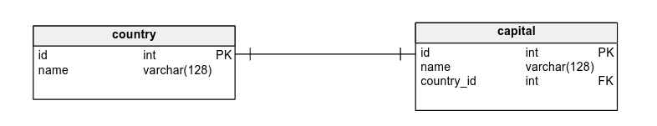
Jeden-do-jednego
Oznacza, że jeden element w jednej tabeli może być powiązany z tylko jednym elementem z innej tabeli.
Na przykład każdy z pracowników może mieć co najwyżej jeden samochód służbowy.

Slide 5
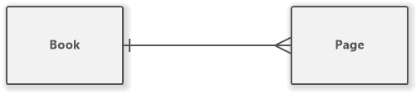
Jeden-do-wielu
Oznacza, że jeden element w jednej tabeli może być powiązany z większą liczbą elementów w innej tabeli.
Na przykład jedno zamówienie zakupu może zawierać wiele produktów.

Slide 6
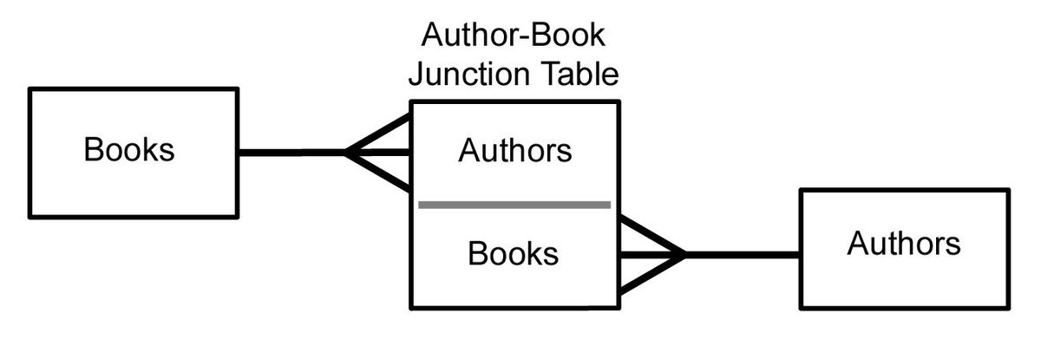
Wiele-do-wielu
Oznacza, że element lub kilka elementów w jednej tabeli może mieć relację z jednym elementem lub kilkoma elementami w innej tabeli.
Na przykład jedno zamówienie może zawierać wiele produktów, a jeden produkt może występować w wielu zamówieniach.
Wymaga utworzenia dodatkowej tabeli pomocniczej łączącej dwie tabele, które połączone są tą relacją.
Tabelę pomocniczą nazywamy tabelą pośrednią (tabelą łączącą lub tabelą skrzyżowań)

Slide 7

Sprawdź siebie!

